Slide 1

P08
Déployez et monitorez
votre modèle de scoring
Bouchez Marc

Slide 2

CONTENTS
01
04
02
Contexte
03
Structure
05
Monitoring
Optimisation
Conclusion

Slide 3
01
Contexte

Slide 4




Contexte
Base
CI CD
01
04
Précédant Projet
Test et deployment
API
Docker
02
05
Fast API
Conteneurisé le projet
Monitoring
Optimisation
03
06
Streamlit
Hebergement et performance

Slide 5
02
Monitoring

Slide 6

Monitoring
Python object
Predictions
Nb prediction
Prediction batch size
1
2
3
4
Python
API
Prediction
Modele
Api
Modele
Nb requests
Latency
Inference success
Inference failure
Total/ created /in progress

Slide 7

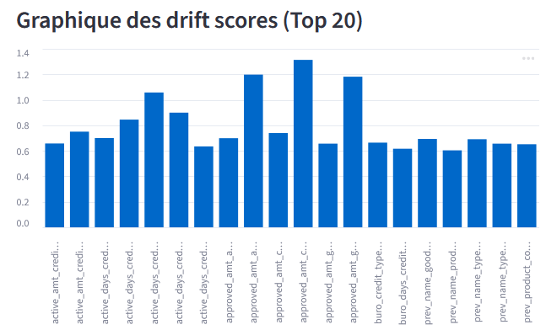
Monitoring

Slide 8
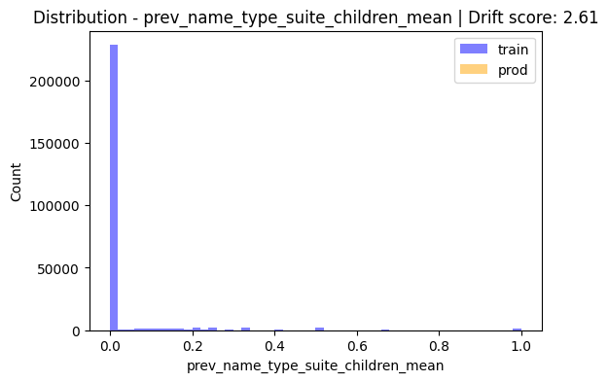

Monitoring
Drift is detected for 55.08%
of columns (309 out of 561).

Slide 9
03
Optimisation

Slide 10
Optimisation
Pourquoi
Cloud run
Supabase
Compte gratuit
Comment
ONNX optimisation
Split infrastruture
Split jeu de test
Split hébergement des données
50%
62%
75%
45%
90%

Slide 11
Optimisation
Cloud run
Ram 512Mo
1 CPU
Limited Request
Split des données
Launch test.csv 200Mo -> 800Mo de ram
Echantillon du jeu de test 17Mo
Déport Bdd supabase
Prédictions
Drift.json
ONNX optimisation
Métrique | Avant | Après | Gain
Latence totale | 4.6s | 253ms | 18.2x ✅
ONNX inference | 9.7ms | 9.7ms | Pas de gain (déjà rapide)
CSV loading | Par requête | Au démarrage | Cache ✅
Pagination | N/A | Lazy loading | Scalable ✅
Profiling | Aucun | CPU + Latency headers | Observable ✅

Slide 12
04
Structure

Slide 13
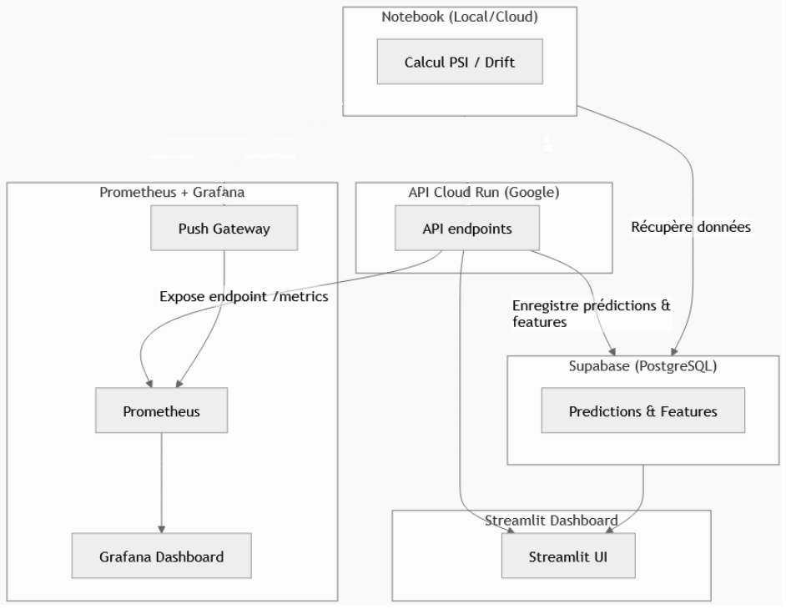
Structure
Projet

Slide 14
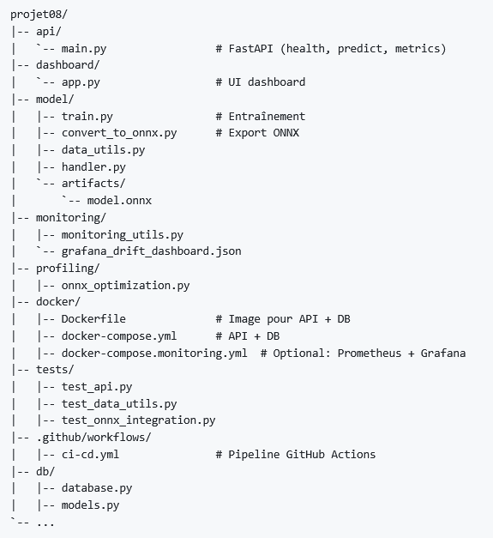
Structure
GIT

Slide 15
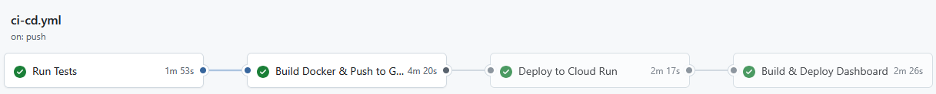
Structure
CI CD
Pour Version >1.0.0
Build Conteneur
FastApi et modéle
Récupération des variables
Git + IAM Cloud Run
Connexion et deploiement
Conteneur ​
FastApi et modéle
Build
Conteneur ​Streamlit
Test :
API
Fonctions
ONNX

Slide 16

04
Conclusion

Slide 17
Conclusion
Metrics
ALL
Prometheus
Grafana
CI CD
Git hub
Data
BDD
Supabase
Cloud
Cloud
API + Streamlit

